Slide 1
第七章 包装成本管理

Slide 2
【学习目的】
通过本章的学习，了解包装成本的构成，理解包装标准成本的制定方法，理解包装成本的计算方法，理解包装成本控制对策，基本掌握包装成本分析方法，熟悉并掌握发出材料成本的计价方法。
第七章包装成本管理>

Slide 3
包装有两种含义：①关于盛装商品的容器、材料及辅助物品，即包装物；②关于实施盛装和封口、包扎等的技术活动。
本书主要从企业的产品包装环节和物流企业的包装作业环节介绍包装成本管理方法与对策。

Slide 4
第一节 包装成本的计算
第七章包装成本管理>第一节包装成本的计算>

Slide 5
包装成本主要包括：
第七章包装成本管理>第一节包装成本的计算>
包装材料费用的计算
包装机械费用的计算
包装技术费用的计算
包装人工费用的计算
Notes:
包装成本主要包括：包装材料费用、包装机械费用、包装技术费用、包装人工费用等。

Slide 6
一、包装材料费用的计算
第七章包装成本管理>第一节包装成本的计算>一、包装材料费用的计算

Slide 7
第七章包装成本管理>第一节包装成本的计算>一、包装材料费用的计算
（一）购入材料成本的确定
购入材料的成本内容
例【7-1】
（二）发出材料成本的计价
先进先出法
全月一次加权平均法
移动加权平均法

Slide 8
（一）购入材料成本的确定
第七章包装成本管理>第一节包装成本的计算>一、包装材料费用的计算
购入材料的成本包括以下内容：
（1）买价
（2）材料入库前发生的各种附带成本
对于买价以及各种附带成本，凡能分清归属的，可直接计入各材料的采购成本；不能分清的，可根据同次采购材料的具体情况，采用较为合理的分配方法（可按重量、体积、买价等），分配计入各材料采购成本。
Notes:
（一）购入材料成本的确定
包装耗用的材料，除少量自制外，主要来自于外购。购入材料的成本包括以下内容：
（1）买价 即购买价格。对于购货时发生的购货折扣应加以扣除，按净额计价。
（2）材料入库前发生的各种附带成本 包括：运杂费（运输费、装卸费、保险费、仓储费等）、在运输中的合理损耗、入库前的挑选整理费用、购入材料负担的不能抵扣的税和其他费用等。
为严格材料管理，正确计算材料的发出与结存成本，要求库存材料必须按材料的种类与型号分别进行明细核算。由于同次采购材料的品种可能多在一种以上，所以外购材料采购成本须按下列程序计算：
对于买价以及各种附带成本，凡能分清归属的，可直接计入各材料的采购成本；不能分清的，可根据同次采购材料的具体情况，采用较为合理的分配方法（可按重量、体积、买价等），分配计入各材料采购成本。

Slide 9
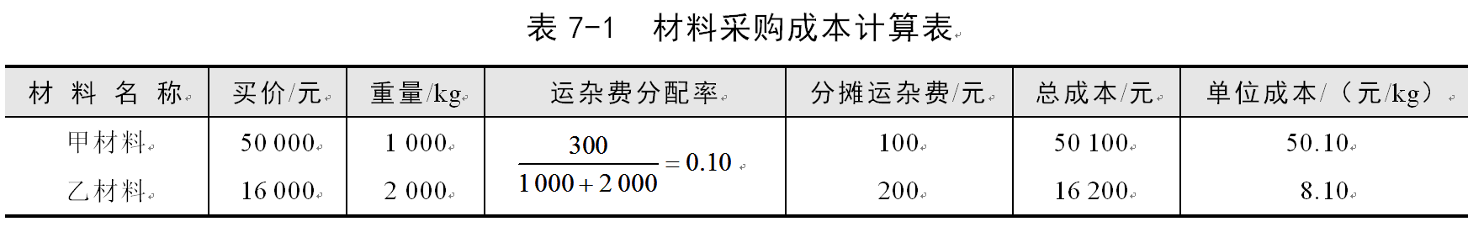
第七章包装成本管理>第一节包装成本的计算>一、包装材料费用的计算
例【7-1】企业同次购入甲材料1 000kg，不含税单价50元；购入乙材料2 000kg，不含税单价8元。两种材料所负担的运杂费300元，按两种材料的重量比例分摊。

Slide 10
（二）发出材料成本的计价
第七章包装成本管理>第一节包装成本的计算>一、包装材料费用的计算
1．先进先出法
2．全月一次加权平均法
3．移动加权平均法

Slide 11
1．先进先出法
第七章包装成本管理>第一节包装成本的计算>一、包装材料费用的计算
以先购入的材料先发出为假定前提，每次发出材料的单价，要按当前库存材料中最先购入的那批材料的实际单价计价。采用这种方法要求分清所购每批材料的数量和单价。在发出材料时，除应逐笔登记发出数量外，还要登记余额，并算出结存的数量和金额。
Notes:
先进先出法是以先购入的材料先发出为假定前提，每次发出材料的单价，要按当前库存材料中最先购入的那批材料的实际单价计价。采用这种方法要求分清所购每批材料的数量和单价。在发出材料时，除应逐笔登记发出数量外，还要登记余额，并算出结存的数量和金额。

Slide 12
第七章包装成本管理>第一节包装成本的计算>一、包装材料费用的计算
例【7-2】现以甲材料为例，采用先进先出法计算发出材料和期末材料的成本，见表7-2。

Slide 13
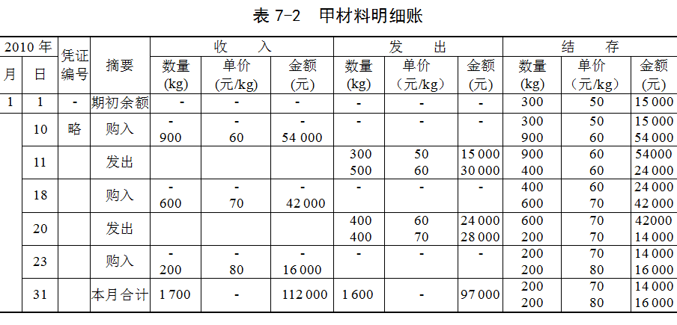
第七章包装成本管理>第一节包装成本的计算>一、包装材料费用的计算
这种计价方法一般适用于收发不太频繁的材料计价。

Slide 14
2．全月一次加权平均法
第七章包装成本管理>第一节包装成本的计算>一、包装材料费用的计算
全月一次加权平均法是以月初结存材料金额与全月收入材料金额之和，除以月初结存材料数量与全月收入材料数量之和，算出材料月末加权平均单价，从而确定当月材料的发出成本和月末库存成本

Slide 15
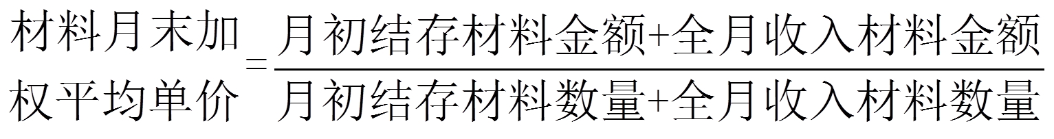
第七章包装成本管理>第一节包装成本的计算>一、包装材料费用的计算
本月发出材料成本
=本月发出材料数量×材料月末加权平均单价
月末库存材料成本
=月末库存材料数量×材料月末加权平均单价
本月发出材料成本 =本月发出材料数量×材料月末加权平均单价
月末库存材料成本=月末库存材料数量×材料月末加权平均单价

Slide 16
第七章包装成本管理>第一节包装成本的计算>一、包装材料费用的计算
例【7-3】仍以上述甲材料明细账为例，采用全月一次加权平均法计算发出材料和期末库存材料的成本，见表7-3。

Slide 17
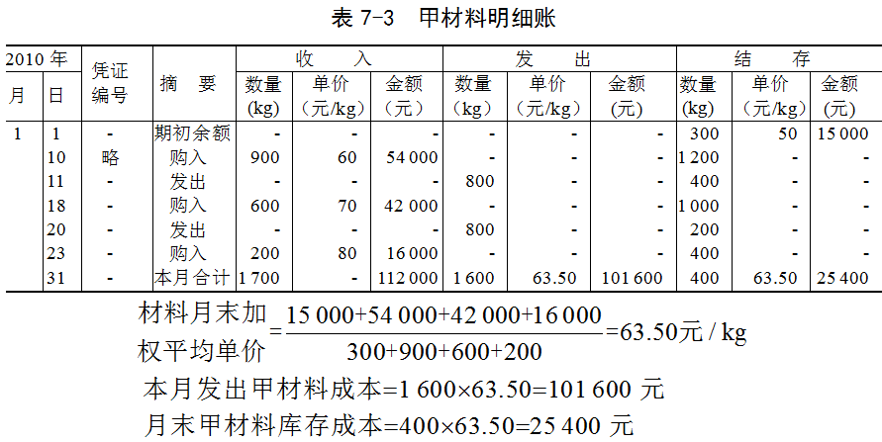
表7-3
第七章包装成本管理>第一节包装成本的计算>一、包装材料费用的计算
Notes:
采用加权平均法，只在月末一次计算加权平均单价，可以大大简化核算工作，而且在市场价格上涨或下跌时所计算出来的单位成本平均化，对材料成本的分摊较为折中。但是，这种方法平时在账上无法提供发出和结存材料的单价和金额，不利于材料的日常管理。这种计价方法适用于各期材料成本变动不大的材料计价。

Slide 18
3．移动加权平均法
第七章包装成本管理>第一节包装成本的计算>一、包装材料费用的计算
移动加权平均法是以原结存材料金额与本批材料收入金额之和，除以原结存材料数量与本批收入材料数量之和，算出以数量为权数的材料平均单价，作为日常发料的单价的一种计价方法。
Notes:
收入材料单价变动一次，就要计算一次加权平均单价。其计算式如下页所示

Slide 19

第七章包装成本管理>第一节包装成本的计算>一、包装材料费用的计算

Slide 20
第七章包装成本管理>第一节包装成本的计算>一、包装材料费用的计算
例【7-4】仍以前述甲材料资料为例，采用移动加权平均法计算发出材料和期末库存材料的成本，见表7-4。

Slide 21
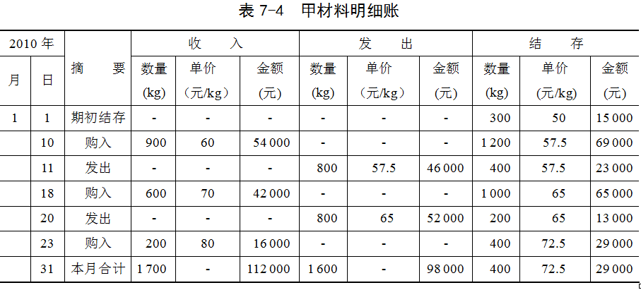
第七章包装成本管理>第一节包装成本的计算>一、包装材料费用的计算

Slide 22
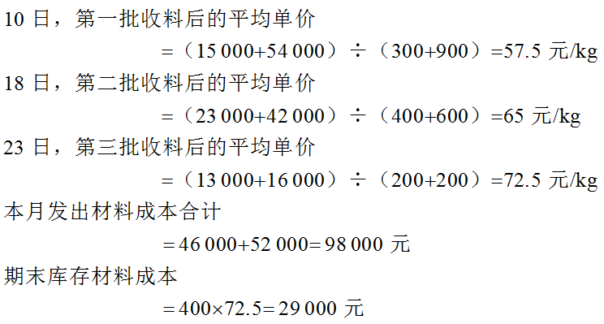
第七章包装成本管理>第一节包装成本的计算>一、包装材料费用的计算
Notes:
采用这种计价方法，可以均衡材料核算工作，有利于材料的日常管理，而且计算出的平均单价比较客观。

Slide 23
二、包装机械费用的计算
第七章包装成本管理>第一节包装成本的计算>二、包装机械费用的计算
包装机械费用主要是指包装机械的维修费和折旧费。
包装机械的维修费是包装机械发生部份损坏，进行修理时所支出的费用。
包装机械的折旧费是指包装机械因在使用过程中的损耗，而定期逐渐转移到包装成本中的那一部份价值。
Notes:
包装机械的维修费是包装机械发生部份损坏，进行修理时所支出的费用。对于数额不大的修理费用可直接计入当期包装成本，对于数额较大的修理费用可分期摊入包装成本。

Slide 24
三、包装技术费用的计算
第七章包装成本管理>第一节包装成本的计算>三、包装技术费用的计算
包装技术设计费用
设计人员的工资
与设计有关的各种费用支出
包装技术实施费用
内包装材料费
其他费用
设计中耗费材料的费用
Notes:
包装技术费用包括包装技术设计费用和包装技术实施费用。
（一）包装技术设计费用
包装技术设计费用是指设计人员在包装技术的设计过程中，所发生的与设计包装技术有关的费用。主要包括设计人员的工资、设计过程中领用的材料或产品以及各种支出。
包装技术设计费用的数额与包装作业数量无关，其总额具有相对固定性，所以可将其称之为包装技术固定费用。

Slide 25
支付给所有包装工人及其他直接从事包装生产作业人员的工资总额即为包装人工费用。
第七章包装成本管理>第一节包装成本的计算>四、包装人工费用的计算
四、包装人工费用的计算
Notes:
包装人工费用的计算，必须有准确的原始记录资料，包括工资卡、考勤记录、工时记录、工作量记录等原始凭证。企业的会计部门根据劳动合同的规定和企业规定的工资标准、工资形式、奖励津贴等制度，按照考勤记录、工时记录、产量记录等资料，计算每个包装工人及其他直接从事包装生产作业人员的工资。支付给所有包装工人及其他直接从事包装生产作业人员的工资总额即为包装人工费用。

Slide 26
第二节 包装成本控制对策
第七章包装成本管理>第二节包装成本控制对策

Slide 27
本节内容包括
第七章包装成本管理>第二节包装成本控制对策
降低包装成本的途径
材料收发控制
三、包装标准成本的制定
Notes:
包装费用的高低直接影响着企业的经济效益，因而物流企业或企业物流部门应加强对包装费用的管理。

Slide 28
一、降低包装成本的途径
第七章包装成本管理>第二节包装成本控制对策>一、降低包装成本的途径
合理选择
包装材料
实施机械化生产或作业
实现包装
的标准化
包装物的回收和旧包装利用

Slide 29
二、材料收发控制
第七章包装成本管理>第二节包装成本控制对策>二、材料收发控制
填制材料收发凭证，办理材料入库出库手续
Notes:
包装材料收发存的管控是包装材料成本管理的重要环节，包装材料成本在包装成本中所占比重较大，所以在采购与保管环节上既要防止占压资金，也要保障包装生产上的需要，在材料领用和使用环节上还要消除失控与浪费现象。为此在材料收发业务中必须按照规定填制材料收发凭证，办理材料入库出库手续，认真做好材料成本核算的基础工作。

Slide 30
企业材料收入来源，有外购（填制收料单）、
自制、回收废料（填制材料交库单）。
第七章包装成本管理>第二节包装成本控制对策>二、材料收发控制
（一）材料收入的凭证
企业材料收入来源，有外购、自制、回收废料以及车间余料退回和委托加工材料收入等。材料由外部运输单位或企业运输部门运到企业材料仓库时，仓库应根据发货票所列的品种、规格数量进行核算、验收。验收以后，应该填制收料单。
Notes:
（一）材料收入的凭证
企业材料收入来源，有外购、自制、回收废料以及车间余料退回和委托加工材料收入等。材料由外部运输单位或企业运输部门运到企业材料仓库时，仓库应根据发货票所列的品种、规格数量进行核算、验收。验收以后，应该填制收料单。
为了便于收料单的分类、汇总，一张收料单一般只能填列一种材料。对于同一供应单位、同一品种在同一日内分批到达的材料，可以先分批进行备忘登记，日末汇总填制一张收料单。
当自制完工的材料及收回的车间余料和废料交库时，应该填制材料交库单，并在单中填明“自制完工”或“废料收回”字样。仓库验收材料以后，应在交库单中填写实收数量，并由交料人员在单中签章，以明确责任。
车间或部门余料退回仓库，应该填制退料单，退料单的格式与材料交库单基本相同。对于已领未用，但下月需要继续耗用的材料，为了避免本月末交库、下月初又领用的繁琐手续，可以办理“假退料”手续，既填制本月退料单（或用红字填制领料单）同时填制下月领料单，材料实物并不移动。这种作法不仅简化了领料手续，而且可以保证各月包装材料成本计算的正确性。
（二）材料发出的凭证
为严格材料的领用手续，并为核算包装材料费用提供凭证依据，仓库发出材料时，应由领料单位填制领料凭证，领料凭证一般有下述几种。

Slide 31
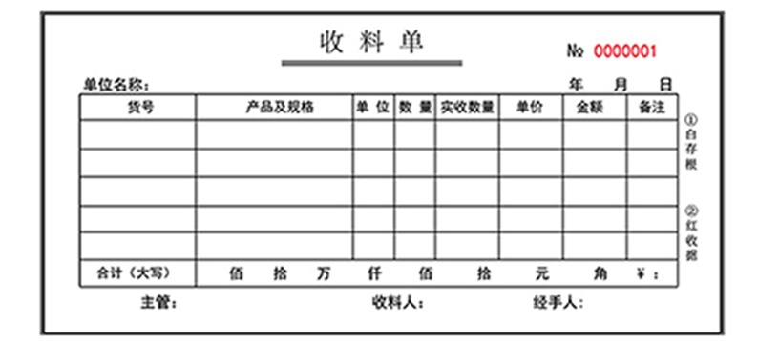
第七章包装成本管理>第二节包装成本控制对策>二、材料收发控制

Slide 32
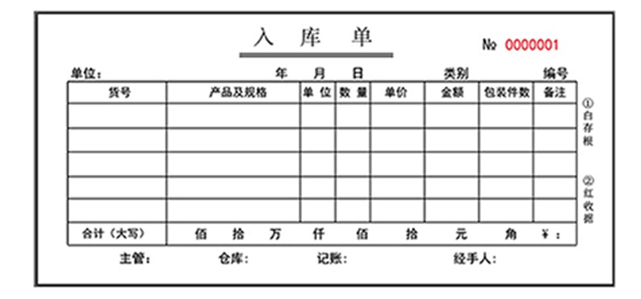
第七章包装成本管理>第二节包装成本控制对策>二、材料收发控制

Slide 33
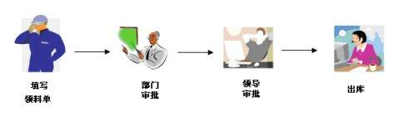
（二）材料发出的凭证
第七章包装成本管理>第二节包装成本控制对策>二、材料收发控制
Notes:
为严格材料的领用手续，并为核算包装材料费用提供凭证依据，仓库发出材料时，应由领料单位填制领料凭证，领料凭证一般有下述几种。

Slide 34
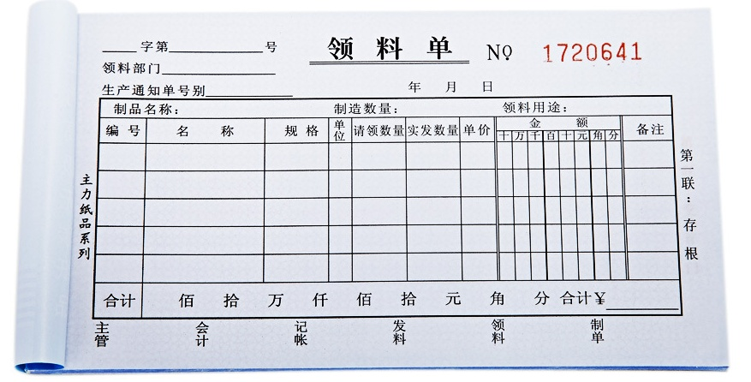
1．领料单
第七章包装成本管理>第二节包装成本控制对策>二、材料收发控制
Notes:
领料单是一次使用有效的凭证，每领一次料填写一份，适用于没有消耗定额或不经常领用的材料，由领料车间根据计划填写。在实际工作中，领料单一般一式四联，一联留领料单位，一联留仓库，两联送交会计部门，作为登记总账和计算成本的依据。领料单的格式见表7-5。

Slide 35
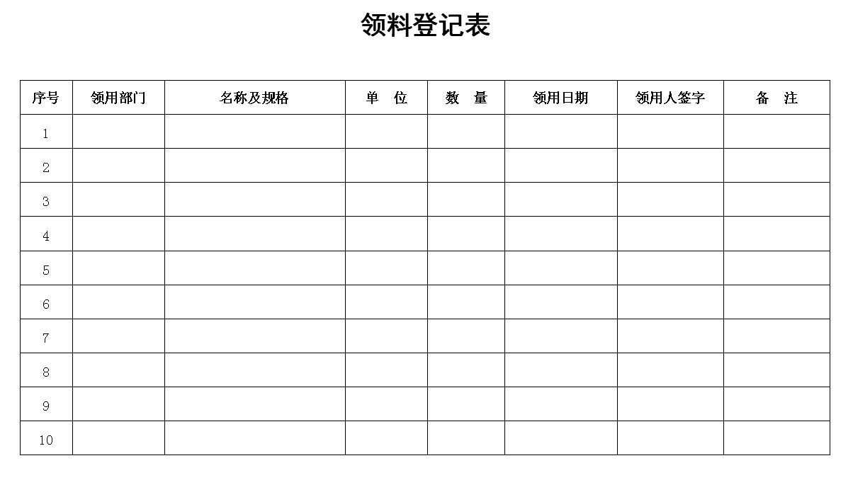
2．领料登记表
第七章包装成本管理>第二节包装成本控制对策>二、材料收发控制
Notes:
领料登记表是一种多次使用的累计领发料凭证，适用于车间、班组需要经常领用、价值较低的消耗性材料。可每月按一单一料开设，一般一式三联，平时存放在仓库。领料时，由领料人在登记表上签收，月终汇总后，一联留存仓库，一联交领料单位，可以有效地减少日常领料凭证的填制手续，而且便于月末材料耗用的汇总工作。

Slide 36
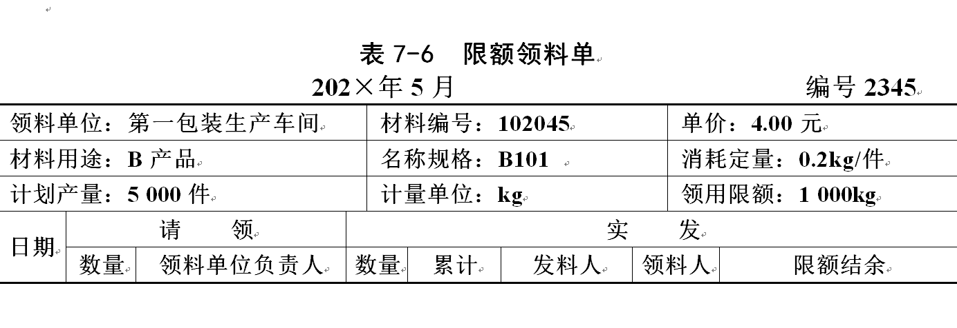
3．限额领料单
第七章包装成本管理>第二节包装成本控制对策>二、材料收发控制
Notes:
限额领料单是一种对所指定的材料在规定限额内多次使用的领发料凭证，适用于多次领用并有消耗定额的材料。
限额领料单是由生产计划部门或供应部门根据生产计划和材料消耗定额等有关资料核定并编制的。单中事先填明领料单位、材料用途、领料限额等。限额领料单一式两联，一联送交仓库据以发料，一联交领料部门据以领料。其格式见表7-6。采用限额领料单，应严格规定发料，对于不按批准数量超额领料或变更规定材料的领料，仓库有权拒绝发料。如果由于增加产量需要增加限额时，必须经过有关部门审核，办理追加手续。如果由于浪费或其他原因需要超过限额领料时，应另填领料单，说明理由，经批准后据以领料。实行限额领料制度，可以有效控制材料的消耗，有利于节约材料，降低包装的材料费用，并可简化领料手续，减少领料凭证，便于核算。
总之，企业应根据各种材料收发业务的特点，分别采用不同的材料收发凭证，做到既加强材料收发的管理、控制，又减少凭证数量，简化核算手续。

Slide 37
三、包装标准成本的制定
第七章包装成本管理>第二节包装成本控制对策>三、包装标准成本的制定
Notes:
采用标准成本法对包装成本进行管控既是必要的，也是可行的。包装标准成本的制定合理与否，是标准成本法运用成败的关键。

Slide 38
分为四大类
第七章包装成本管理>第二节包装成本控制对策>三、包装标准成本的制定
包装材料费用的标准成本
包装人工费用的标准成本
包装机械费用的标准成本
包装技术费用的标准成本
Notes:
包装标准成本应按其成本项目分别加以确定，得出各成本项目的标准成本，经汇总后可得出单位包装物或包装单位产品的标准成本。
无论是哪一个成本项目的标准成本的确定，都应先确定其用量标准和价格标准，两者相乘后得出该项目的标准成本。

Slide 39
（一）包装材料费用的标准成本
第七章包装成本管理>第二节包装成本控制对策>三、包装标准成本的制定
1．标准用量
包装材料的标准用量，是指在现有生产技术条件下，包装单位产品所耗用的材料数量。
2．标准价格
包装材料的标准价格，是指采购部门按供应单位的价格及相关因素所确定的各种材料的单价。它包括买价和运杂费等。
3、标准成本
包装材料费用的标准成本是指包装单位产品所耗用的各种材料的标准用量与准价格的乘积之和。
Notes:
包装作业须耗用各种包装材料，出于成本管控需要，对于这些不同耗材应当确定标准用量和标准价格。
1．标准用量
包装材料的用量标准称为标准用量，是指在现有生产技术条件下，包装单位产品所耗用的材料数量。
包装材料的用量标准包括构成包装物实体的材料、生产中必要的损耗和不可避免的废品损失所耗用的材料。标准用量应以技术分析为基础合理地进行确定。一般来讲，凡是有设计图纸和工艺文件的产品，其主要原材料的消耗定额可以用技术分析法计算，同时参照必要的统计资料和经验来制定。
标准用量应具有一定的先进性，同时又留有适当的余地。
2．标准价格
包装材料的价格标准称为标准价格，是指采购部门按供应单位的价格及相关因素所确定的各种材料的单价。它包括买价和运杂费等。
3、包装材料费用的标准成本
包装材料费用的标准成本是指包装单位产品所耗用的各种材料的标准用量与其材料标准价格的乘积之和。
包装材料费用的标准成本计算的表达式为：

Slide 40
1
第七章包装成本管理>第二节包装成本控制对策>三、包装标准成本的制定
包装材料费用的标准成本计算式

Slide 41
第七章包装成本管理>第二节包装成本控制对策>三、包装标准成本的制定
例【7-5】某包装车间包装甲产品需耗用A、B两种材料，单件包装耗用材料的标准成本计算如表7-7所示。

Slide 42
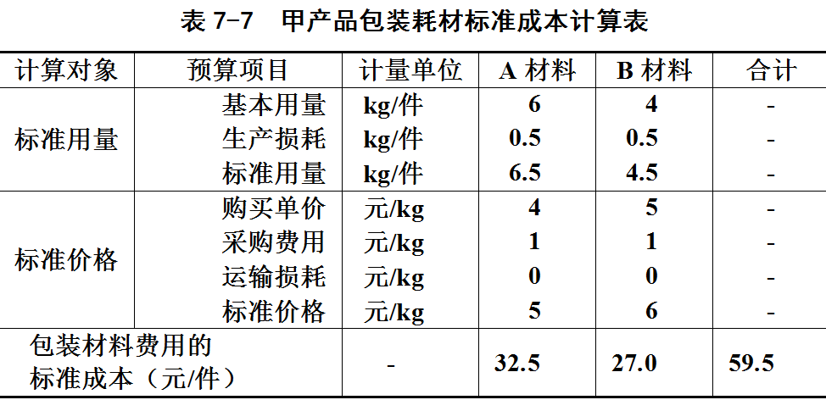
表7-7
第七章包装成本管理>第二节包装成本控制对策>三、包装标准成本的制定

Slide 43
（二）包装人工费用的标准成本
第七章包装成本管理>第二节包装成本控制对策>三、包装标准成本的制定
标准工时
标准工资率
包装人工费用的标准成本
Notes:
包装人工费用的标准成本是指包装单位产品所需的标准工时乘以标准工资率。（具体内容见后）

Slide 44
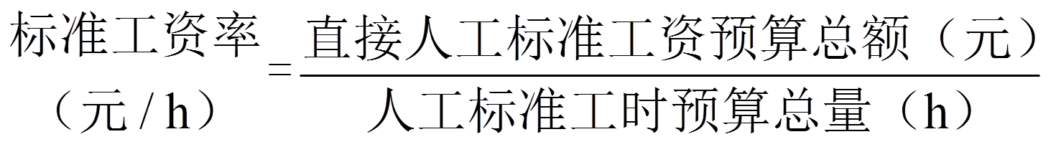
2．标准工资率
第七章包装成本管理>第二节包装成本控制对策>三、包装标准成本的制定
包装人工费用的价格标准是标准工资率。标准工资率是指按单位产品或单位标准工时支付的直接人工的工资，一般按现行的工资制度规定的工资水平计算确定。其计算式如下

Slide 45
3．包装人工费用的标准成本
第七章包装成本管理>第二节包装成本控制对策>三、包装标准成本的制定
根据以上两个标准，可以按下式计算包装人工费用的标准成本：

Slide 46
第七章包装成本管理>第二节包装成本控制对策>三、包装标准成本的制定
例【7-6】延续前例，包装甲产品的人工费用标准成本的计算如表7-8所示。

Slide 47
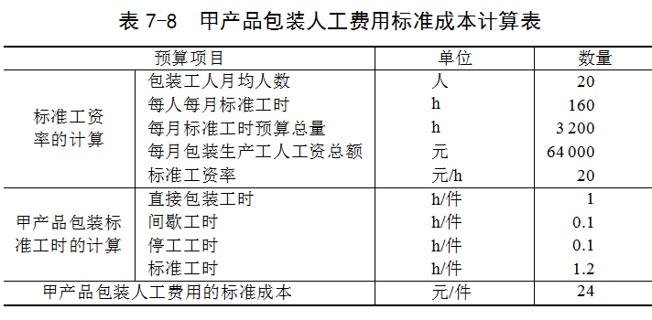
表7-8
第七章包装成本管理>第二节包装成本控制对策>三、包装标准成本的制定

Slide 48
（三）包装机械费用的标准成本
第七章包装成本管理>第二节包装成本控制对策>三、包装标准成本的制定
标准工时
包装机械费用的用量标准是标准工时。由于包装机械是由人来操控和配合的，所以包装机械费用的标准工时可按包装单位产品所需人工标准工时来制定。
机械费用
标准分配率
包装机械费用的价格标准是机械费用标准分配率。机械费用标准分配率是根据事先制定的包装机械预算费用和人工标准工时预算总量计算的。
包装机械费用
的标准成本
包装机械费用的标准成本是包装单位产品所需的标准工时与机械费用标准分配率的乘积
Notes:
利用机械设备生产包装物，或对产品进行包装作业，所发生的包装机械费用也须确定用量标准和价格标准。

Slide 49
第七章包装成本管理>第二节包装成本控制对策>三、包装标准成本的制定

Slide 50
第七章包装成本管理>第二节包装成本控制对策>三、包装标准成本的制定
例【7-7】延续前例，该包装车间的甲产品包装机械费用标准成本如表7-9所示。

Slide 51
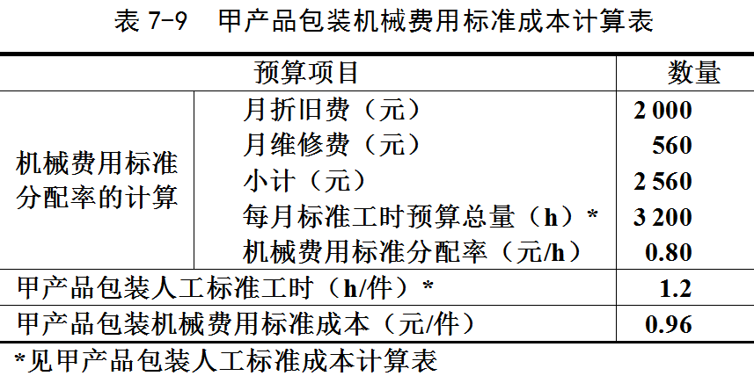
表7-9
第七章包装成本管理>第三节包装成本控制对策>
第七章包装成本管理>第二节包装成本控制对策>三、包装标准成本的制定

Slide 52
（四）包装技术费用的标准成本
第七章包装成本管理>第二节包装成本控制对策>三、包装标准成本的制定
包装技术变动费用
的标准成本
人工标准工时
包装技术固定费用
的标准成本
人工标准工时
固定费用标准分配率
变动费用标准分配率
包装技术固定费用的标准成本
包装技术变动费用的标准成本
Notes:
包装技术费用可分为变动费用和固定费用两类，其标准成本需分别制定。

Slide 53
第七章包装成本管理>第二节包装成本控制对策>三、包装标准成本的制定
Notes:
实际中，在编制预算时，上式中的包装技术变动费用预算总额是根据变动费用标准分配率与人工标准工时预算总量的乘积来计算的，也就是说变动费用标准分配率确定在先。变动费用标准分配率在预算期内应为一常数，可于编制预算时，凭经验结合现实技术条件来直接确定。

Slide 54
第七章包装成本管理>第二节包装成本控制对策>三、包装标准成本的制定

Slide 55
2．包装技术固定费用的标准成本
第七章包装成本管理>第二节包装成本控制对策>三、包装标准成本的制定
包装技术固定费用是指包装技术设计费用，主要包括设计人员的工资、设计过程中领用的材料或产品以及各种现金支出

Slide 56
第七章包装成本管理>第二节包装成本控制对策>三、包装标准成本的制定
（1）标准工时 包装技术固定费用的用量标准是标准工时，通常采用人工标准工时。

Slide 57
第七章包装成本管理>第二节包装成本控制对策>三、包装标准成本的制定
（2）固定费用标准分配率 包装技术固定费用的价格标准是固定费用标准分配率。固定费用标准分配率可根据固定费用预算总额与人工标准工时预算总量求得。其计算式为

Slide 58
第七章包装成本管理>第二节包装成本控制对策>三、包装标准成本的制定

Slide 59
（3）包装技术固定费用的标准成本 确定了固定费用的用量标准和价格标准后，两者乘积为包装技术固定费用的标准成本。其计算式为
第七章包装成本管理>第二节包装成本控制对策>三、包装标准成本的制定

Slide 60
第七章包装成本管理>第二节包装成本控制对策>三、包装标准成本的制定

Slide 61
第七章包装成本管理>第二节包装成本控制对策>三、包装标准成本的制定
例【7-8】延续前例，该包装车间的甲产品包装技术费用标准成本的计算如表7-10所示。

Slide 62
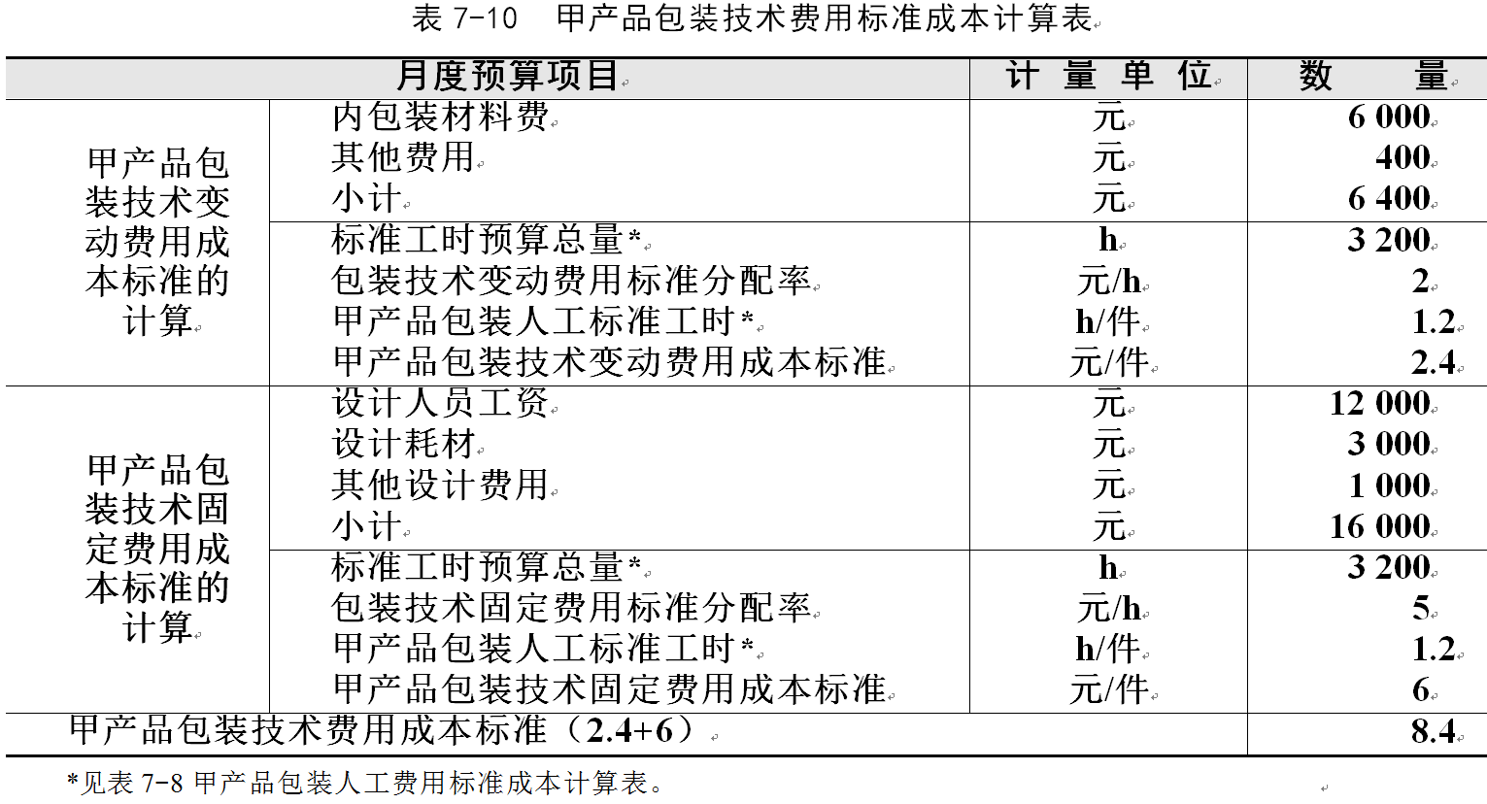
表7-10
第七章包装成本管理>第二节包装成本控制对策>三、包装标准成本的制定

Slide 63
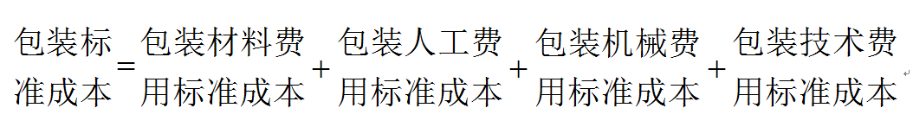
（五）包装标准成本的确定
第七章包装成本管理>第二节包装成本控制对策>三、包装标准成本的制定
将上述包装成本的各分项标准成本加以汇总后，即可得出包装标准成本。
Notes:
将上述包装成本的各分项标准成本加以汇总后，即可得出包装标准成本。某产品的包装标准成本计算式为

Slide 64
第七章包装成本管理>第二节包装成本控制对策>三、包装标准成本的制定
例【7-9】延续前例，该包装车间的甲产品包装标准成本的计算如表7-11所示。

Slide 65
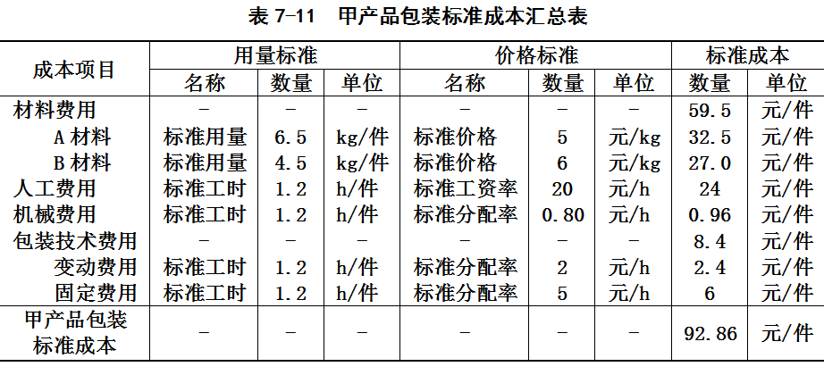
表7-11
第七章包装成本管理>第二节包装成本控制对策>三、包装标准成本的制定

Slide 66
第三节 包装成本分析
第七章包装成本管理>第三节包装成本分析

Slide 67
本节包括四个方面的内容
第七章包装成本管理>第三节包装成本分析
包装材料成本差异的分析
包装人工费用成本差异的分析
包装机械费用成本差异的分析
包装技术费用成本差异的分析
Notes:
在对包装成本差异进行因素分析时，可按构成包装成本的各个项目，即按包装材料费用、包装人工费用、包装机械费用、包装技术费用分别进行分析。

Slide 68
第七章包装成本管理>第三节包装成本分析
Notes:
因为每个项目的标准成本都是由用量标准和价格标准决定的，所以每个成本项目的差异，也可以归结为用量脱离标准造成的用量成本差异（简称为量差）和价格脱离标准造成的价格成本差异（简称为价差），可用计算式表示为

Slide 69
一、包装材料成本差异的分析
第七章包装成本管理>第三节包装成本分析>一、包装材料成本差异的分析
包装材料成本差异是指包装耗用材料成本实际数额与其标准数额之差，计算式为

Slide 70
第七章包装成本管理>第三节包装成本分析>一、包装材料成本差异的分析
包装材料成本差异形成的原因有两个：一是用量脱离标准；二是价格脱离标准。前者按标准价格计算，称为材料用量成本差异；后者按实际用量计算，称为材料价格成本差异。
Notes:
算式见下页

Slide 71
第七章包装成本管理>第三节包装成本分析>一、包装材料成本差异的分析
例【7-10】本月包装甲产品2580件，同时耗用A、B两种材料（为简便起见，本例略去B材料的成本差异分析），其中耗用A材料17028kg，材料实际单价为5.10元/kg；A材料的单位产品用量标准为6.5kg/件，每kg材料的标准价格为5.00元/kg。试对A材料成本差异进行分析。

Slide 72
第七章包装成本管理>第三节包装成本分析>一、包装材料成本差异的分析
解：
A材料成本差异=17 028×5.10−2 580×6.5×5=2 992.80（元）
其中
A材料用量成本差异=（17 028−2 580×6.5）×5.00=1 290.00（元）
A材料价格成本差异=17 028×（5.10−5.00）=1 702.80（元）
分析结论：由于实际用量超出标准用量，使A材料成本超支1 290元；由于A材料实际价格高于标准价格，使A材料成本超支1 702.80元，两项相加，共超支2 992.80元。
Notes:
分析结论：由于实际用量超出标准用量，使A材料成本超支1290元；由于A材料实际价格高于标准价格，使A材料成本超支1702.80元，两项相加，共超支2992.80元。
材料用量成本差异是材料在包装物生产过程中或包装作业过程中形成的，一般应由包装部门负责。材料用量成本差异形成的具体原因很多。如果工人操作技术水平高，则节省材料；若操作技术低或操作疏忽，则可能造成废品和废料，从而导致材料的浪费；机器或工具不适用也会造成用料增加。但有时多用材料并非是生产或包装部门的责任，如购入材料质量低劣、规格不符，也会造成使用材料的数量超过标准。因此对材料用量成本差异的原因也应作具体调查研究，以明确各部门应负的责任。
材料价格成本差异一般是在采购过程中形成的，应由采购部门负责。造成材料实际价格游离标准价格的原因有许多，如供应厂家价格变动、未按经济批量进货、未能按时订货而造成紧急订货、采购时舍近求远使运费和途耗增加、不必要的加速运输方式、违反合同被罚等。对材料价格成本差异，有关部门需要进行具体分析和认真调查，以便明确最终原因和责任的归属。

Slide 73
二、包装人工费用成本差异的分析
第七章包装成本管理>第三节包装成本分析>二、包装人工费用成本差异的分析
Notes:
包装人工费用成本差异是指人工实际成本总额与人工标准成本总额之差，计算式为

Slide 74
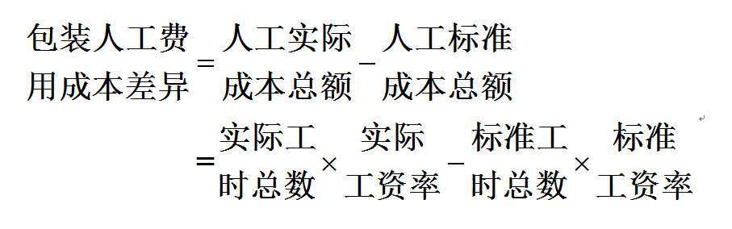
第七章包装成本管理>第三节包装成本分析>二、包装人工费用成本差异的分析
Notes:
包装人工费用成本差异是指人工实际成本总额与人工标准成本总额之差，计算式为

Slide 75
第七章包装成本管理>第三节包装成本分析>二、包装人工费用成本差异的分析
包装人工费用成本差异可分为量差和价差两部分。
包装人工费用成本差异的量差与价差计算式分别为
Notes:
包装人工费用成本差异可分为量差和价差两部分。量差是指实际使用工时脱离标准工时而形成的人工费用成本差异，其差额是按标准工资率计算确定，称为人工效率成本差异。价差是指实际工资率脱离标准工资率而形成的人工费用成本差异，其差额按实际工时计算确定，称为工资率成本差异；包装人工费用成本差异的量差与价差计算式分别为

Slide 76
第七章包装成本管理>第三节包装成本分析>二、包装人工费用成本差异的分析
例【7-11】延续上例，本月包装甲产品2580件，实际使用工时3100小时，实际支付工资63000元；甲产品包装人工费用的标准工资率为20元/h，标准工时为1.2h/件，甲产品包装人工费用的标准成本为24元/件。试对甲产品包装人工费用成本差异进行分析。

Slide 77
第七章包装成本管理>第三节包装成本分析>二、包装人工费用成本差异的分析
解：
包装人工费用成本差异=63 000−2 580×20×1.2=1 080（元）
其中
      人工效率成本差异=（3 100−2 580×1.2）×20=80（元）
      工资率成本差异=63 000−3 100×20=1 000（元）
分析结论：由于实际工时耗费多于标准工时，表明实际人工效率低于预算标准，使包装人工费用超支80元；由于实际工资率超出标准工资率，使实际支付的工资总额比预算数超支1 000元，两项相加，共超支1 080元。
Notes:
分析结论：由于实际工时耗费多于标准工时，表明实际人工效率低于预算标准，使包装人工费用超支80元；由于实际工资率超出标准工资率，使实际支付的工资总额比预算数超支1000元，两项相加，共超支1080元。
人工效率成本差异的责任主要由包装部门负责，但也可能有一部分应由其他部门负责。例如，因材料质量不好而影响生产效率，从而产生的人工效率成本差异，则应由供应部门负责。
工资率成本差异的原因主要有工资的调整、出勤率的变化、加班和使用临时工等，原因复杂而且难以控制。直接人工效率成本差异的形成原因，包括工作环境不良、工人经验不足、新上岗工人增多、包装设备的完好程度、作业计划安排周密程度、动力供应情况等。

Slide 78
三、包装机械费用成本差异的分析
第七章包装成本管理>第三节包装成本分析>三、包装机械费用成本差异的分析
Notes:
包装机械费用成本差异，是指包装机械费用实际数与包装机械费用标准数之差。其计算式为

Slide 79
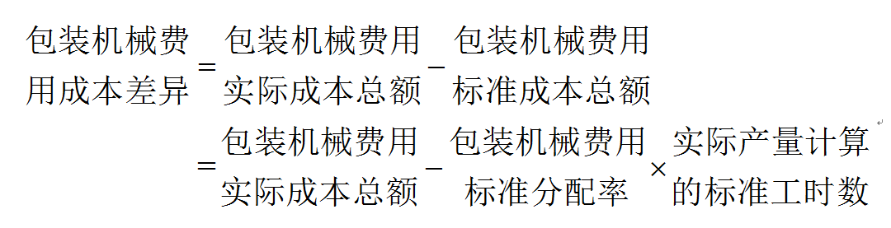
包装机械费用成本差异计算式
第七章包装成本管理>第三节包装成本分析>三、包装机械费用成本差异的分析
Notes:
包装机械费用属于固定性的费用，例如包装机械的折旧方法确定后，一般无特殊原因不再变动，与企业包装作业量多少无直接关系，差异分析时不考虑包装量的变化，但可对包装机械的产能利用的因素影响进行分析。包装机械费用成本差异可分为能量差异和耗费差异。

Slide 80
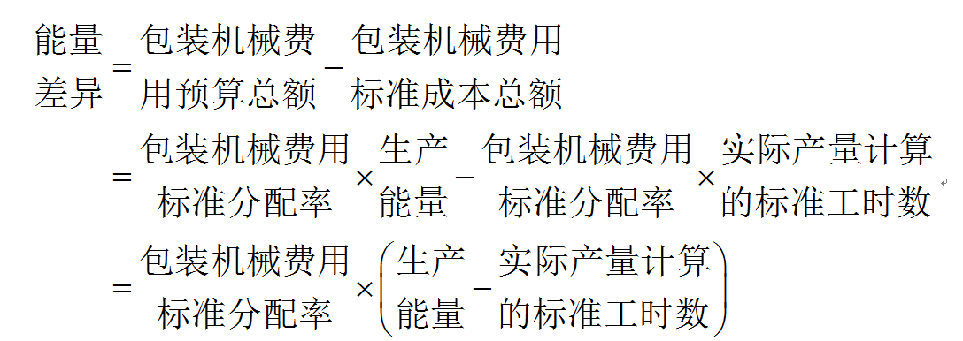
第七章包装成本管理>第三节包装成本分析>三、包装机械费用成本差异的分析
Notes:
1）能量差异属于量差，是指包装机械费用预算总额与包装机械费用标准成本总额之差，它反映未能充分使用现有包装产能而造成的包装机械费用的损失，其计算式为

Slide 81
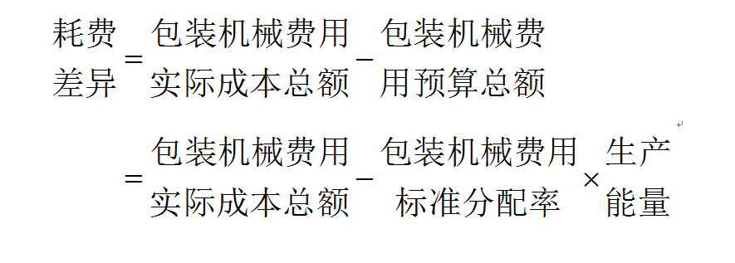
第七章包装成本管理>第三节包装成本分析>三、包装机械费用成本差异的分析

Slide 82
第七章包装成本管理>第三节包装成本分析>三、包装机械费用成本差异的分析
例【7-12】延续上例，本月包装甲产品2580件，发生机械费用2502.6元，实际工时3100h；标准工时为1.2h/件，包装机械费用标准分配率为0.80元，每件产品包装机械费用标准成本0.96元/件；每月标准工时预算总量（即生产能量）为3200h。试对其进行成本差异因素分析。

Slide 83
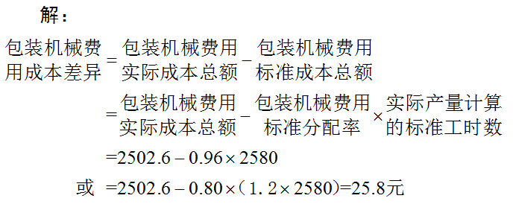
第七章包装成本管理>第三节包装成本分析>三、包装机械费用成本差异的分析

Slide 84
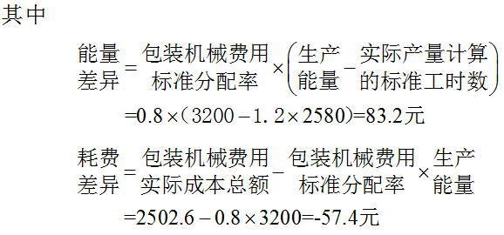
第七章包装成本管理>第三节包装成本分析>三、包装机械费用成本差异的分析

Slide 85
第七章包装成本管理>第三节包装成本分析>三、包装机械费用成本差异的分析
分析结论：由于按实际产量计算的标准工时数小于生产能量（生产能量未能充分利用），使包装机械费用超支83.2元；由于包装机械费用实际成本总额小于其预算总额，使包装机械费用节支57.4元，两项相抵，净超支25.8元。
Notes:
包装机械费用能量差异，还可进一步分为两部分：一部分是实际工时脱离标准能量而形成闲置能量差异，另一部分实际工时脱离标准工时而形成的效率差异。

Slide 86
四、包装技术费用成本差异的分析
第七章包装成本管理>第三节包装成本分析>四 、包装技术费用成本差异的分析
Notes:
由于包装技术费用分为变动费用和固定费用两类，其标准成本是分别制定的，所以包装技术费用成本差异的分析应分为变动费用成本差异分析和固定费用成本差异分析。

Slide 87
包括两方面内容
第七章包装成本管理>第三节包装成本分析>四 、包装技术费用成本差异的分析
（1）包装技术变动费用成本差异的分析
包装技术变动成本差异可分为人工效率成本差异和变动成本分配率成本差异。
（2）包装技术固定费用成本差异的分析
包装技术固定费用成本差异可分为能量差异和耗费差异。

Slide 88
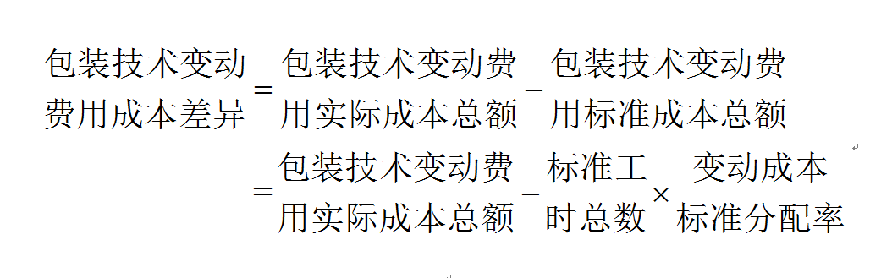
（1）包装技术变动费用成本差异的分析
第七章包装成本管理>第三节包装成本分析>四 、包装技术费用成本差异的分析
Notes:
包装技术变动成本差异是指包装技术变动成本实际数与其标准数之差，其计算式如本页面所示

Slide 89
第七章包装成本管理>第三节包装成本分析>四 、包装技术费用成本差异的分析
包装技术变动成本差异可分为人工效率成本差异和变动成本分配率成本差异。
人工效率成本差异属于量差，是指实际使用工时脱离标准工时而形成的成本差异。
Notes:
包装技术变动成本差异可分为人工效率成本差异和变动成本分配率成本差异。
人工效率成本差异属于量差，是指实际使用工时脱离标准工时而形成的成本差异，其计算式如下个页面所示

Slide 90
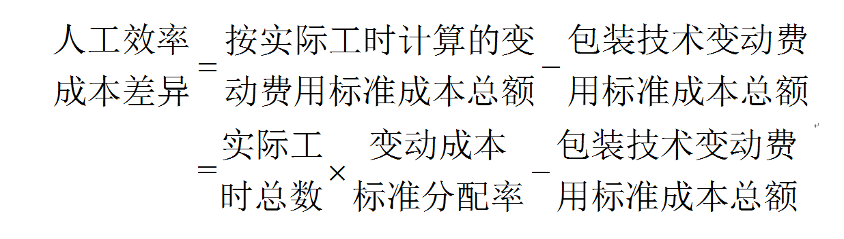
第七章包装成本管理>第三节包装成本分析>四 、包装技术费用成本差异的分析
Notes:
人工效率成本差异属于量差，是指实际使用工时脱离标准工时而形成的成本差异，其计算式如本页面所示

Slide 91
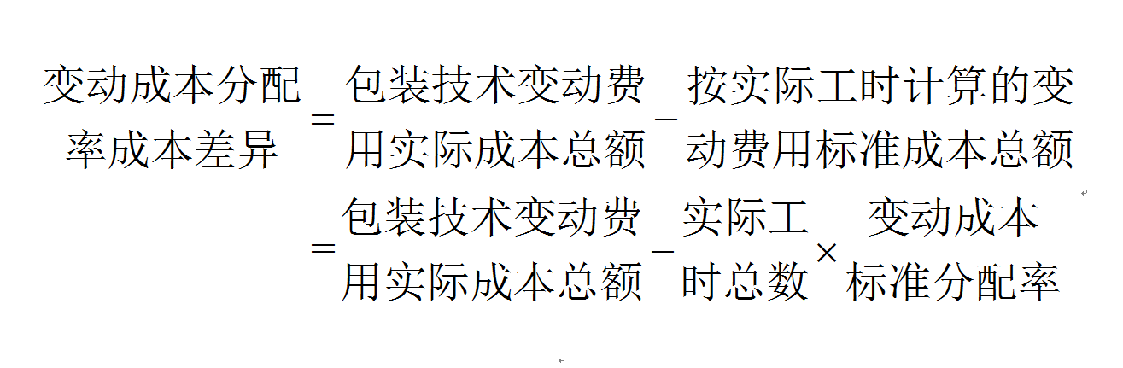
第七章包装成本管理>第三节包装成本分析>四 、包装技术费用成本差异的分析
Notes:
变动成本分配率成本差异属于价差，是指变动成本实际分配率脱离变动成本标准分配率而形成的成本差异，其计算式如本页面所示

Slide 92
第七章包装成本管理>第三节包装成本分析>四 、包装技术费用成本差异的分析
例【7-13】延续上例，本月包装甲产品2580件，发生包装技术变动费用5900元，实际工时3100h；每件产品标准工时为1.2h，包装技术变动费用标准分配率为2元/h，每件产品包装技术变动费用标准成本2.4元/件。试对其进行成本差异因素分析。

Slide 93
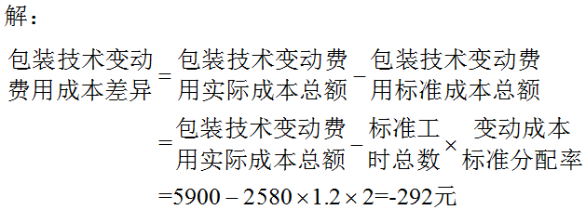

Slide 94
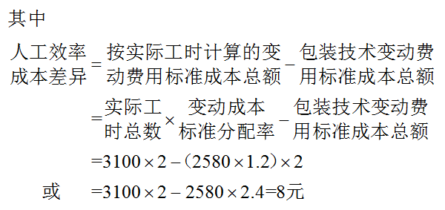
第七章包装成本管理>第三节包装成本分析>四 、包装技术费用成本差异的分析

Slide 95
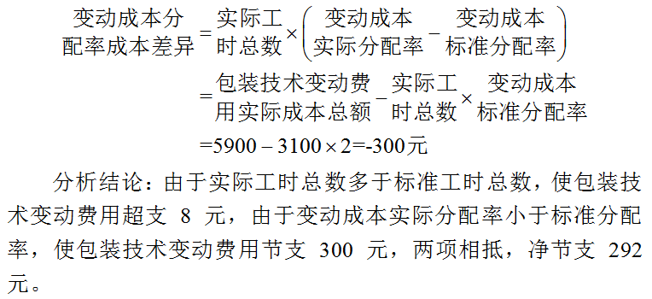
第七章包装成本管理>第三节包装成本分析>四 、包装技术费用成本差异的分析

Slide 96
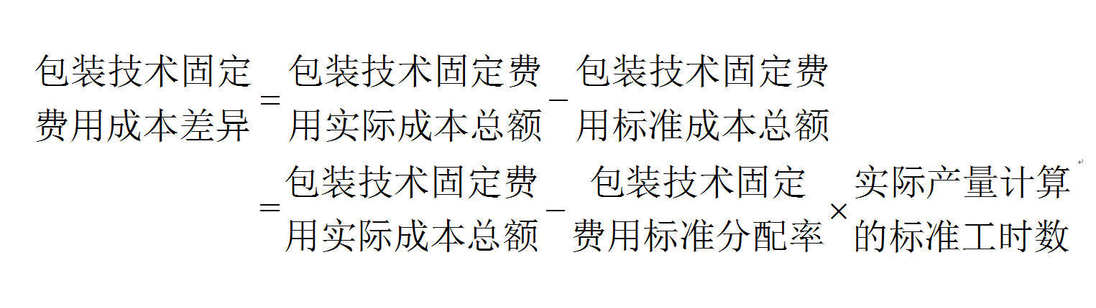
（2）包装技术固定费用成本差异的分析
第七章包装成本管理>第三节包装成本分析>四 、包装技术费用成本差异的分析
包装技术固定费用成本差异是指包装技术固定成本实际数与其标准数之差，其计算式如下
Notes:
包装技术固定成本差异是指包装技术固定成本实际数与其标准数之差，其计算式如下页所示

Slide 97
第七章包装成本管理>第三节包装成本分析>四 、包装技术费用成本差异的分析
由于包装技术固定费用与包装作业量多少无直接关系，类似于包装机械费用，进行成本差异分析时不考虑包装量的因素，但可对包装产能利用的因素影响进行分析。包装技术固定费用成本差异与包装机械费用成本差异相类似，可分为能量差异和耗费差异。

Slide 98
第七章包装成本管理>第三节包装成本分析>四 、包装技术费用成本差异的分析
能量差异是指包装技术固定费用预算总额与包装技术固定费用标准成本总额之差，它反映未能充分使用现有包装产能而造成的包装技术固定费用的损失，其计算式如下

Slide 99
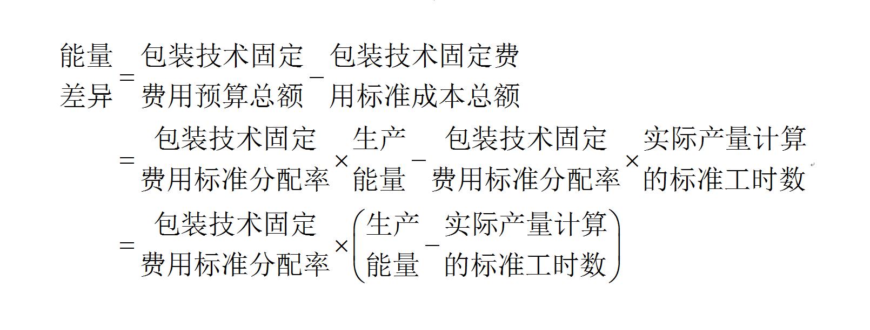
第七章包装成本管理>第三节包装成本分析>四 、包装技术费用成本差异的分析

Slide 100
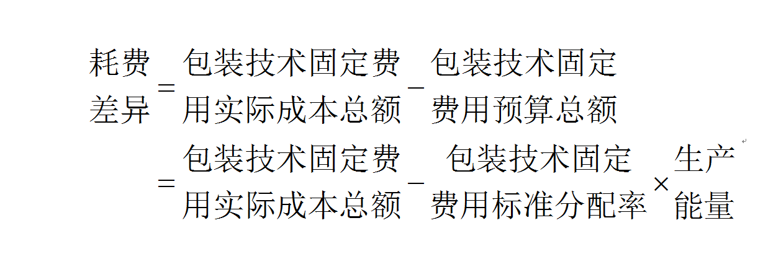
第七章包装成本管理>第三节包装成本分析>四 、包装技术费用成本差异的分析
Notes:
耗费差异是指包装技术固定费用实际成本总额与其预算总额（按产能计算的包装技术固定费用预算）之间的差异，其计算式如本页所示

Slide 101
第七章包装成本管理>第三节包装成本分析>四 、包装技术费用成本差异的分析
例【7-14】延续上例，本月包装甲产品2580件，发生包装技术固定费用18500元，实际工时3100h；每件产品标准工时为1.2h/件，包装技术固定费用标准分配率为5.00元/h，每件产品包装技术固定费用标准成本6.00元/件；每月标准工时预算总量（即生产能量）为3200h。试对包装技术固定费用进行成本差异因素分析。

Slide 102
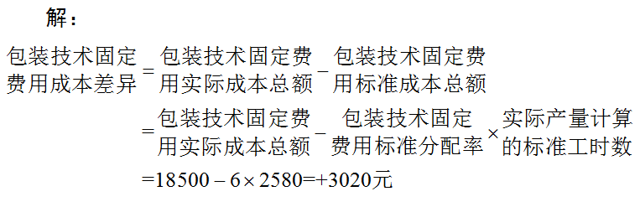
第七章包装成本管理>第三节包装成本分析>四 、包装技术费用成本差异的分析

Slide 103
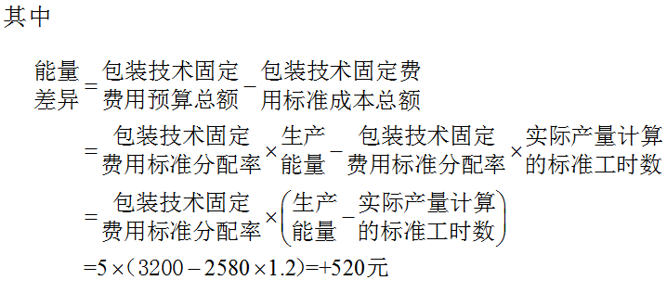
第七章包装成本管理>第三节包装成本分析>四 、包装技术费用成本差异的分析

Slide 104
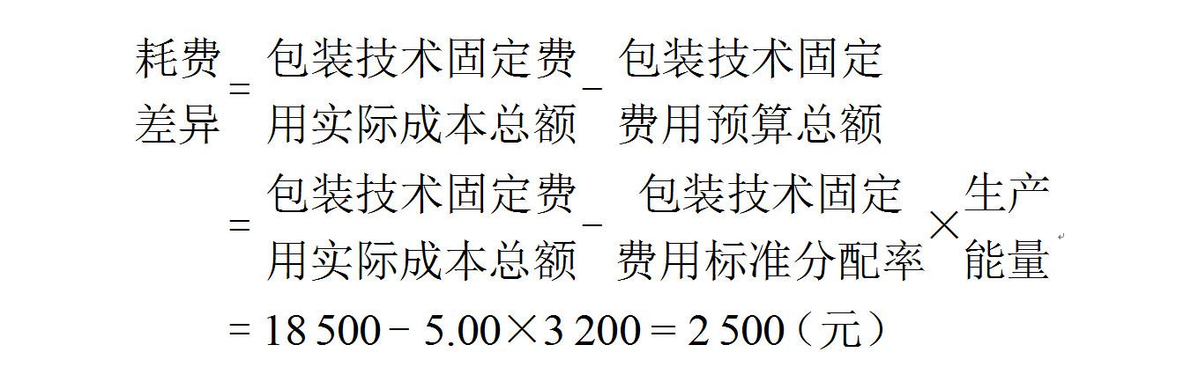
第七章包装成本管理>第三节包装成本分析>四 、包装技术费用成本差异的分析

Slide 105
第七章包装成本管理>第三节包装成本分析>四 、包装技术费用成本差异的分析
分析结论：由于按实际产量计算的标准工时数小于生产能量（生产能量未能充分利用），使包装技术固定费用损失520元；包装技术固定费用成本实际总额超出预算总额，超支额为2 500元，两者相加，包装技术固定费用成本总超支3 020元。
Notes:
分析结论：由于按实际产量计算的标准工时数小于生产能量（生产能量未能充分利用），使包装技术固定费用损失520元；包装技术固定费用成本实际总额超出预算总额，超支额为2 500元，两者相加，包装技术固定费用成本总超支3 020元。
包装技术固定费用能量差异同包装机械费用能量差异相类似，也可进一步分为两部分：一部分是实际工时脱离标准能量而形成闲置能量差异，另一部分是实际工时脱离标准工时而形成的效率差异，详情本书从略。

Slide 106
五、包装成本差异分析汇总
第七章包装成本管理>第三节包装成本分析>五 、包装成本差异分析汇总
Notes:
为反映成本差异的全貌及其构成，可对包装成本差异的分项分析结果进行汇总。

Slide 107
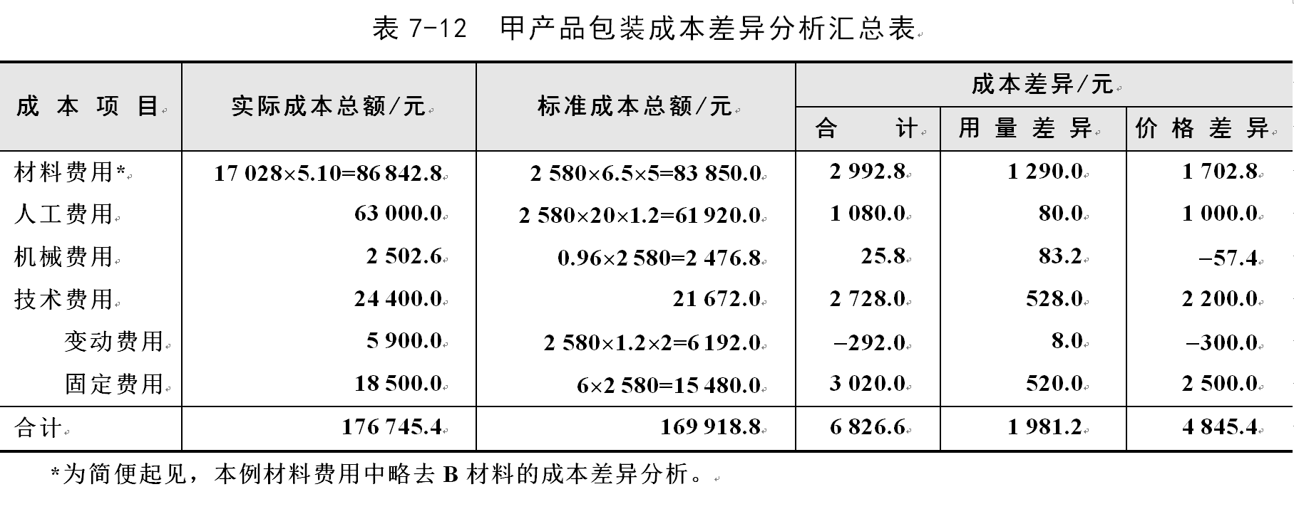
第七章包装成本管理>第三节包装成本分析>五 、包装成本差异分析汇总
Notes:
延续上例，将甲产品当月包装成本差异分析结果加以汇总，见表7-12。

Slide 108
第四节 价值工程在包装设计上的应用
第七章包装成本管理>第四节价值工程在包装设计上的应用

Slide 109
包括两个方面的内容
第七章包装成本管理>第四节价值工程在包装设计上的应用
1.提高包装价值的途径
2.功能成本分析实例

Slide 110
一、提高包装价值的途径
第七章包装成本管理>第四节价值工程在包装设计上的应用>一、提高包装价值的途径
Notes:
在实际的设计工作中，围绕价值=功能/成本的关系式，可以寻求多种提高包装价值的方法。

Slide 111
包括五个途径
第七章包装成本管理>第四节价值工程在包装设计上的应用>一、提高包装价值的途径
功能不变，成本降低
科学排料
材料、工艺替代
改变包装形式
成本不变，功能提高
功能提高，成本降低
适量增加成本，大幅提高功能
功能略有下降，成本大幅度降低
增大容量提高包装功能
改进结构优化包装功能
使包装的整体功能得到提高的同时，使包装总成本有所下降。
增加了少量成本，但却使包装功能大大提高，增加了销售量，同时还能提高商品的售价。
为了照顾经济实惠的心理，降低一些次要功能的标准以降低成本，也有利于销售。
Notes:
在实际的设计工作中，围绕价值=功能／成本的关系式，可以寻求多种提高包装价值的方法。
1．功能不变，成本降低
（1）科学排料 包装材料占包装的总成本比例较大，例如纸箱的材料费占包装总成本达80%以上。因此，科学合理排料，能显著地降低包装总成本。（2）材料、工艺替代 每种包装材料都是为实现某种功能而使用的，但是要实现某种功能却并不一定非使用它不可。只要具有相同量值的材料，就可以作为替代的对象。如纸、塑、铝箔复合罐就是铁罐很好的代用品，可以广泛应用于食品、饮料、化工、轻工等包装领域。而复合罐的成本比铁罐低15—20%。同理，生产工艺也可以寻求替代方案。
（3）改变包装形式 包装材抖的代用和置换，常可以改变包装的形态（造型、装潢），可以启发包装形式上的创意。2、成本不变，功能提高
（1）增大容量提高包装功能 要使体积一定的包装增大容量，可在商品排列上多作研究。提高容量的方法有交错排列、套装排列等方法。
（2）改进结构优化包装功能 包装结构是指包装的每一部分的位置以及它们之间的联系、结合的统称。包装每一部分的位置的改变会促使它与周围的联系的改变，从而使整个包装的结构发生变化，使包装的形态（造型）及功能产生改变。例如手封底式药盒包装的盒底承重功能差，药瓶易从盒底脱落摔碎。某制药厂把这种手封底式结构改成自封底式结构，提高了保护功能，单这一项每年减少赔退损失达30万元。又如某茶叶进出口公司的茶叶包装，原正方形包装盒结构耗料多，后改成容量相同、省料的长方形结构的包装盒，节约进口白板纸80吨，降低成本23600美元。
包装结构改革，还可以通过功能分忻，消除多余功能，节约材料。如有些质轻商品用的纸箱，通过力学测试，可把原来五层纸箱改为三层纸箱，或把木浆纸改为草浆纸，以降低用料成本。
3、功能提高，成本降低
一般情况下，在功能提高的同时，使成本有所下降，是违反效益背反定律的。单一地提高某项功能，并使成本下降，很难做到。但可用通过从整体上改变包装材料、形态、结构、加工工艺等条件，使包装的整体功能得到提高的同时，使包装总成本有所下降，也就是进行系统性的综合改进。例如某制药厂对药品的包装成功地运用了综合性改进方法：在结构方面由手封底式纸盒改为自封底式纸盒，提高了保护功能；改革结构后用纸排料利用率明显提高，每个纸盒成本节约30%，同时使运输包装体积减少，每个纸箱成本节约17%，提高工效25%；材料由玻璃卡纸改白板纸，工艺由卡纸印刷改为白板纸印刷加磨光，质量提高，单位成本节约51%；包装形态采用系列化包装设计，增强了视觉冲击力，树立了企业形象；装潢图案设计由三色改为二色加网化达到三色效果，节约印刷加工费。通过系统全面的价值分析，该制药厂取得显著经济效益．
4、适量增加成本、大幅提高功能
有些设计方案或加工方法，虽比原来的方案增加了少量成本，但却使包装功能大大提高，增加了销售量，同时还能提高商品的售价，使商品增值。包装设计完全可以开拓触觉传达作为辅助手段，创造信息传达的新形式。比如皮件、皮鞋的销售包装，可以制作一些皮件质感的触觉肌理，使人在包装上接触到与内容相关的质感，增加信息量。提高包装装潢设计水平、在包装形态、美学功能上多花点成本，是增值、促销的有效办法，对于中高档产品、礼品、出口产品的包装设计尤其如此。
5、功能略有下降，成本大幅度降低
消费者有不同层次，有时为了照顾经济实惠的心理，降低一些次要功能的标准以降低成本，也有利于销售。但降低功能的着眼点绝不能是必要功能，而是辅助功能、次要功能。
有些材料在功能上其实是可用可不用的，用了就使成本猛增，如中档产品包装滥用电化铝烫金、滥用玻璃卡纸印刷等等。这些情况，只要稍加变通一下，成本就能大幅度降低。降低功能的作法一般只用于低档商品包装或适应较低消费层次的商品包装以及消耗品包装。
包装设计是包装生产的第一道工序，以往评价包装偏重于技术性方面，尤其经常为美学艺术形式的视觉效果所左右，缺少技术性与经济性结合上的分析。评价包装应该综合分析包装的功能、价值、以及促销的效益等等，从包装的成本与功能是否达到最佳匹配，价值和效益是否有所提高等方面作出全面评价，方为更加科学合理。

Slide 112
二、功能成本分析实例
第七章包装成本管理>第四节价值工程在包装设计上的应用>二、功能成本分析实例

Slide 113
第七章包装成本管理>第四节价值工程在包装设计上的应用>二、功能成本分析实例
某出口商品包装纸箱定点生产企业，多年前年产各类瓦楞纸箱500万m²，产值1000万元。该企业将价值工程运用到出口商品包装纸箱配料工艺的改革中，取得了较为显著的经济效益，其作法如下。

Slide 114
（一）选择价值工程对象
第七章包装成本管理>第四节价值工程在包装设计上的应用>二、功能成本分析实例
该企业所生产的出口商品包装纸箱所用的主要原辅材料为牛皮箱板纸、高强度瓦楞纸、玉米淀粉、扁丝和油墨等。其中箱板纸和瓦楞纸大多为进口原纸，其耗用量最大，价值最高，约占产品总成本的80% 以上。按照ABC分析法，箱板纸和瓦楞纸显然属于A类，因此，将其作为价值工程的重点对象。

Slide 115
（二）情报的收集
第七章包装成本管理>第四节价值工程在包装设计上的应用>二、功能成本分析实例
当时该企业从国外引进某型单面瓦楞纸板机组，根据有关技术资料和实际使用表明，该机组同国产单机相比，具有生产工艺大型化，一页成型，能提高纸板强度等特点。用它生产中、小型纸箱，可以降低用纸克重。从以上情报中可以看出：改革出口商品包装纸箱的生产工艺，降低用纸定量，削减过剩功能，不但是可能的，而且是可行的。
Notes:
通过对相关的资料的综合分析，了解到长期以来，国内同行业在出口商品包装纸箱的生产中，普遍存在着“宁过勿缺”地大量使用高定量进口原纸的现象(定量，指每平方米纸张的克重，用g/m2 表示)。例如在中、小型单层瓦楞纸箱的生产中，传统的工艺一般都是采用以360克纸作面料、180克纸作瓦楞的最高定量，往往造成包装功能过剩,产品成本增高，甚至出现过分包装。
当时该企业从国外引进某型单面瓦楞纸板机组，根据有关技术资料和实际使用表明，该机组同国产单机相比，具有生产工艺大型化，一页成型，能提高纸板强度等特点。用它生产中、小型纸箱，可以降低用纸克重。从以上情报中可以看出：改革出口商品包装纸箱的生产工艺，降低用纸定量，削减过剩功能，不但是可能的，而且是可行的。

Slide 116
（三）功能分析
第七章包装成本管理>第四节价值工程在包装设计上的应用>二、功能成本分析实例
在瓦楞纸板包装箱中，瓦楞纸轧成瓦楞后与箱板纸粘结，其功能是：起支撑和拓宽作用；箱板纸是配方中的基料，其功能是：起承压和封闭作用。二者结合，加工成瓦楞纸板包装箱，使商品在仓储、运输等过程中，能得到有效地保护。通过分类和整理，得出瓦楞纸和箱板纸的功能指标主要有6项，即：环压强度、耐破度、耐折度、紧度、撕裂度和挺度，其功能系统图如图7-2所示。
按照产品的技术要求，视各种原纸物理性能对纸张功能影响程度的大小，运用环比评分法，求得其功能评价的重要性系数，见表7-13。

Slide 117
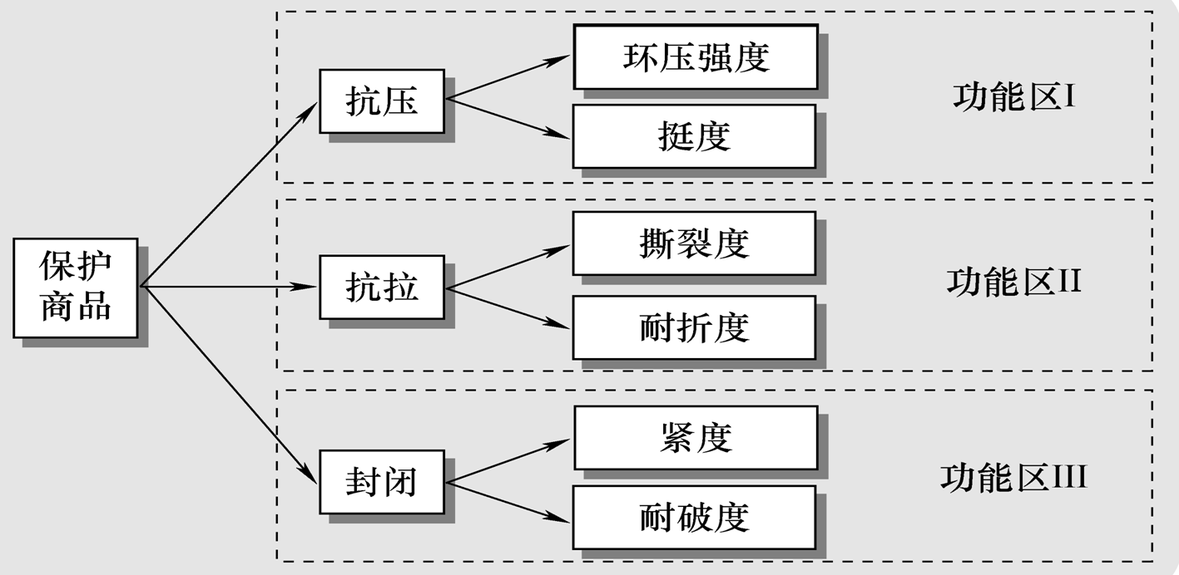
第七章包装成本管理>第四节价值工程在包装设计上的应用>二、功能成本分析实例
图7-2 功能系统图

Slide 118
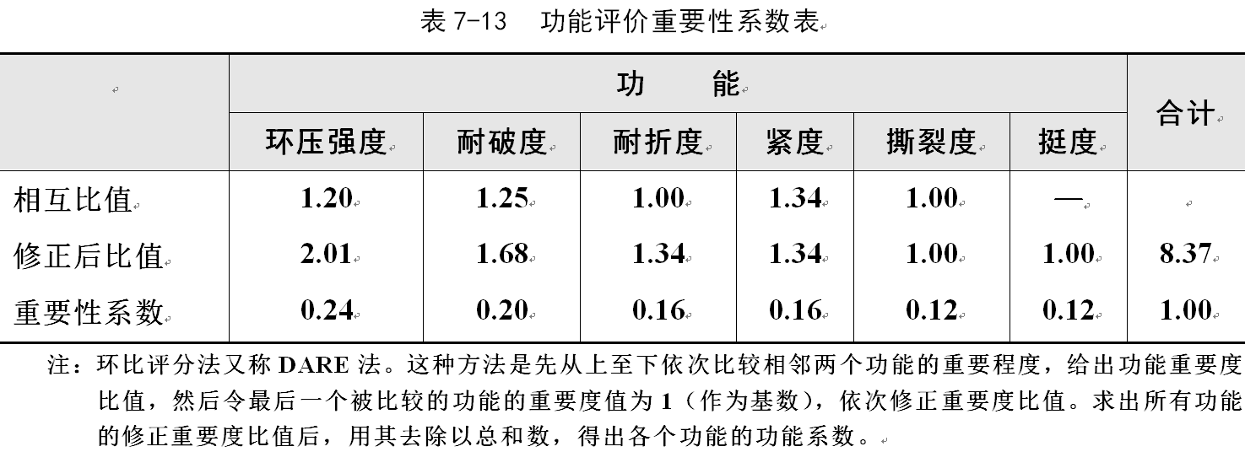
第七章包装成本管理>第四节价值工程在包装设计上的应用>二、功能成本分析实例

Slide 119
（四）提出改进方案
第七章包装成本管理>第四节价值工程在包装设计上的应用>二、功能成本分析实例
因此，改进用料只能在280～337g／m²的箱板纸之间选择。同时配以相当克重的瓦楞纸进行搭配。为了保障产品质量，使降低用纸定量的效果更好，决定发挥引进设备的工艺优势，采用一页成型工艺生产(传统工艺是两片纸板钉成一只箱，抗压力较小)。
在确定了改进用料范围的基础上，对各种备选原纸的功能按其程度大小，用直接评分法予以衡量，打出各自的得分。再将各自的得分分别乘以相应的重要性系数，则得出各种定量原纸功能的加权评分，如表7-14所示。
Notes:
箱板纸和瓦楞纸都是以卷筒原纸重量来计价的。在品种上瓦楞纸比箱板便宜，对同一品种的纸，一般地说其定量与价格成正比，即定量较高的价格相对较高，定量较低的价格则相对便宜。但是，定量不同的原纸，其物理性能也有差异。360g／m²的牛皮箱板纸，定量高，综合功能大，但成本较高，不宜选用；250g／m的箱板纸．定量较低，价格较小，但综合功能比较差，不能普遍代用。
因此，改进用料只能在280～337g／m²的箱板纸之间选择。同时配以相当克重的瓦楞纸进行搭配。为了保障产品质量，使降低用纸定量的效果更好，决定发挥引进设备的工艺优势，采用一页成型工艺生产(传统工艺是两片纸板钉成一只箱，抗压力较小)。
在确定了改进用料范围的基础上，对各种备选原纸的功能按其程度大小，用直接评分法予以衡量，打出各自的得分。再将各自的得分分别乘以相应的重要性系数，则得出各种定量原纸功能的加权评分，如表7-14所示。

Slide 120
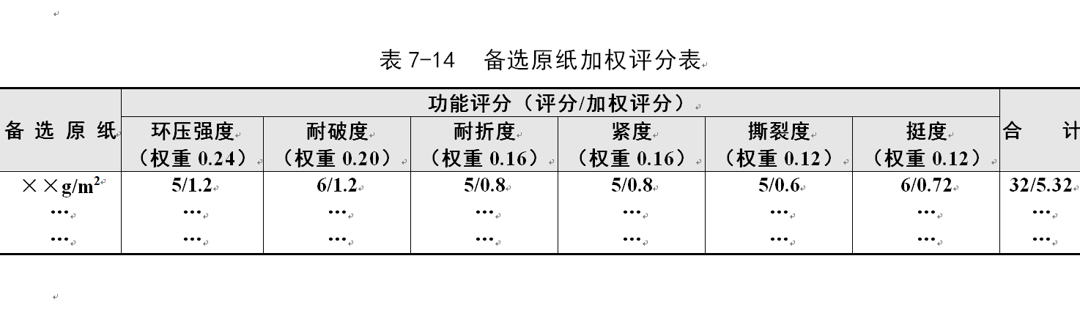
第七章包装成本管理>第四节价值工程在包装设计上的应用>二、功能成本分析实例

Slide 121
第七章包装成本管理>第四节价值工程在包装设计上的应用>二、功能成本分析实例
通过对加权评分的对比分析，并充分考虑到出口商品包装纸箱的技术要求以及本厂原纸的品种和供应情况，在若干改进方案中，初步筛选出两个保留方案，与原工艺方案相比较。

Slide 122
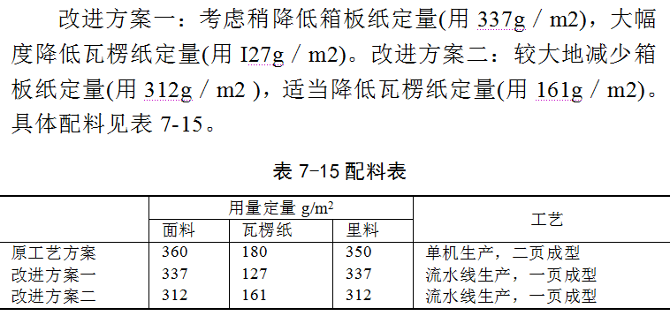
第七章包装成本管理>第四节价值工程在包装设计上的应用>二、功能成本分析实例

Slide 123
（五）方案评价与选择
第七章包装成本管理>第四节价值工程在包装设计上的应用>二、功能成本分析实例
1、方案评价
运用加法评分法，即先提出5个评分项目，然后将项目按实现程度，分为若干等级，并确定各等级的评分标准，按标准逐一对各方面的项目打分，最后计算出各方案的得分总和。综合评价见表7-16。
2、方案选择
从对三个方案的综合评价中不难看出，改进方案二而在表3中得91分，比改进方案一高出l7分，比原工艺方案高出9分。最终选定改进方案二为试验方案。
Notes:
1、方案评价
运用加法评分法，即先提出5个评分项目，然后将项目按实现程度，分为若干等级，并确定各等级的评分标准，按标准逐一对各方面的项目打分，最后计算出各方案的得分总和。综合评价见表7-16。
2、方案选择
从对三个方案的综合评价中不难看出，改进方案二而在表3中得91分，比改进方案一高出l7分，比原工艺方案高出9分。该方案能够较多地降低箱板纸定量，适当减少瓦楞纸定量，将原纸的物理性能控制在必要的范围内，并通过新工艺保障必需的功能，其每平方米的纸板用料，只有原工艺方案的87.2％。根据加法评分法中“总分最高者则为最优方案”的原则，方案二显然是最优方案。因此，最终选定改进方案二为试验方案。

Slide 124
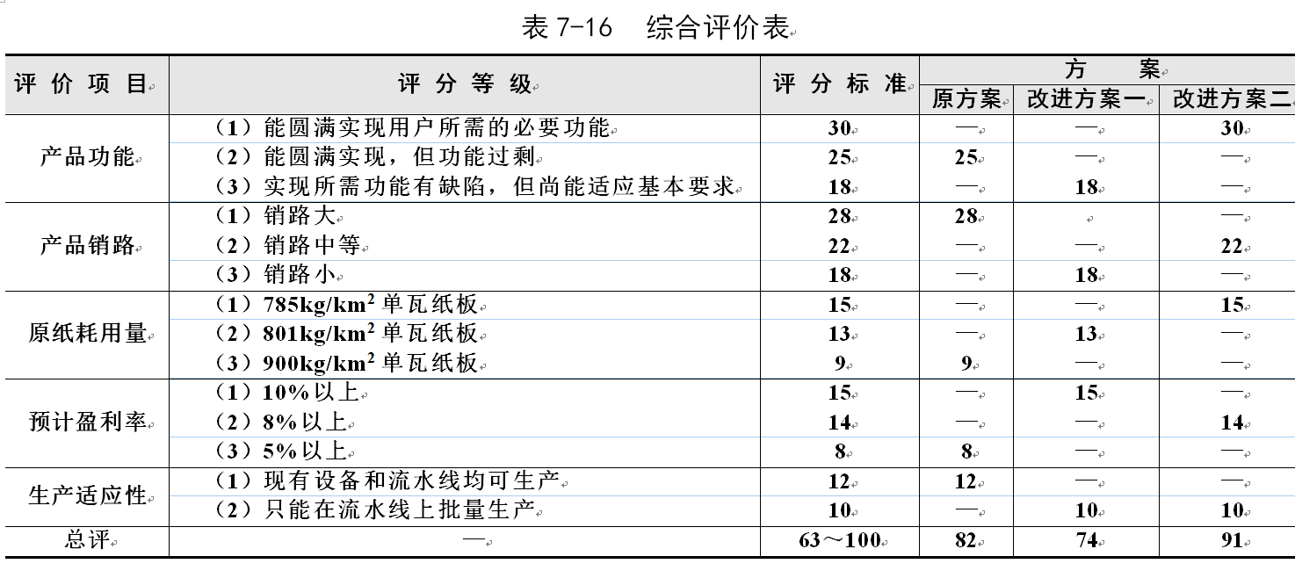
第七章包装成本管理>第四节价值工程在包装设计上的应用>二、功能成本分析实例

Slide 125
（六）试验并提案
第七章包装成本管理>第四节价值工程在包装设计上的应用>二、功能成本分析实例
为了确保新方案的质量并为审批提供科学的决策依据，按照国标的要求，对新老两个方案的产品进行了对比试验。方法是按各项测试指标对产品功能的影响程度评分，6项指标的标准值总分为1 00分，对新老两种方案产品的测试结果，也相应打分进行比较，结果见表7-17。

Slide 126
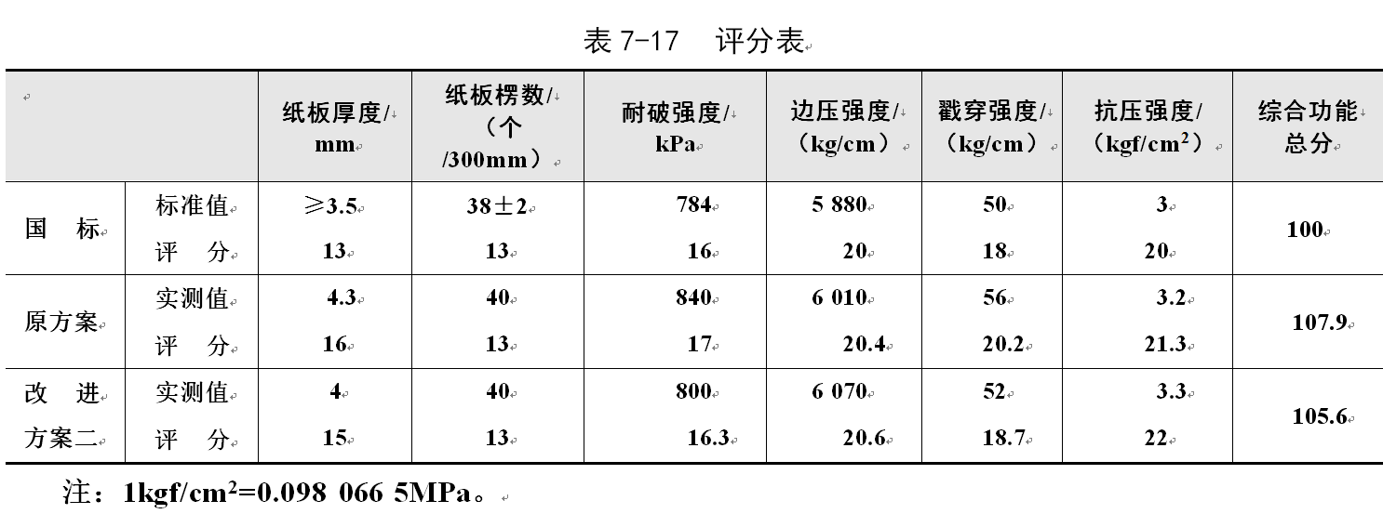
第七章包装成本管理>第四节价值工程在包装设计上的应用>二、功能成本分析实例
Notes:
试验结果表明：新方案产品的6项指标实测值均达到国家标准，其中纸板厚度、耐破强度和戳穿强度比原方案功能有所降低，但仍高于国标值。这正说明降低的这三项功能恰恰是原方案的过剩功能，应予舍去；而另两项重要功能边压强度和抗压强度的实测值，不但达到标准值，甚至比原方案还有所加强。新方案的综合功能总分虽然比原方案减少2.3分，但仍比标准值的总分高5.6分。所以，新方案完全可以满足产品的必要功能。根据试验结果，正式提出新方案为实施方案，经厂主管领导审批后，正式交生产科和一车间组织实施。

Slide 127
（七）成果评价
第七章包装成本管理>第四节价值工程在包装设计上的应用>二、功能成本分析实例
1、经济效益
（1）扣掉价值工程活动费用后的净节支额为367730 元
（2）成本降低率为5.14%
2、社会效益
（1），净节约进口原纸171吨(367730元÷2l50元／吨)
（2）提高了原纸的利用率，纸张利用率由原来的84.2%提高到89.8％
（3）提高了产品质量

Slide 128
【复习思考题】
第七章包装成本管理>
1．包装成本主要包括哪些费用？
2．发出材料成本的计价有哪几种方法？
3．降低包装成本有哪些途径？
4．限额领料单的特点是什么？

Slide 129
第七章包装成本管理>
【练习7-1】材料收发存成本的计算
某企业存货中的Ａ包装材料收入与发出资料如下：
（1）1月份期初结存数量500件，单价10元/件。
（2）1月5日，发出存货400件。
（3）1月9日，购进存货200件，单价11元/件。
（4）1月13日，发出存货200件。
（5）1月20日，购进存货500件，单价12元/件。
（6）1月28日，发出存货400件。
要求：根据上述资料，分别用“先进先出法”、“月末一次加权平均法”计算发出存货和月末结存存货的成本，计算过程及结果可分别列示于表7-18和表7-19。

Slide 130
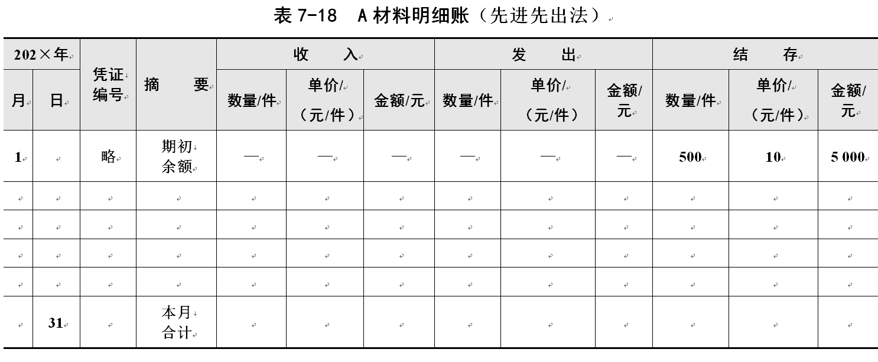
第七章包装成本管理>

Slide 131
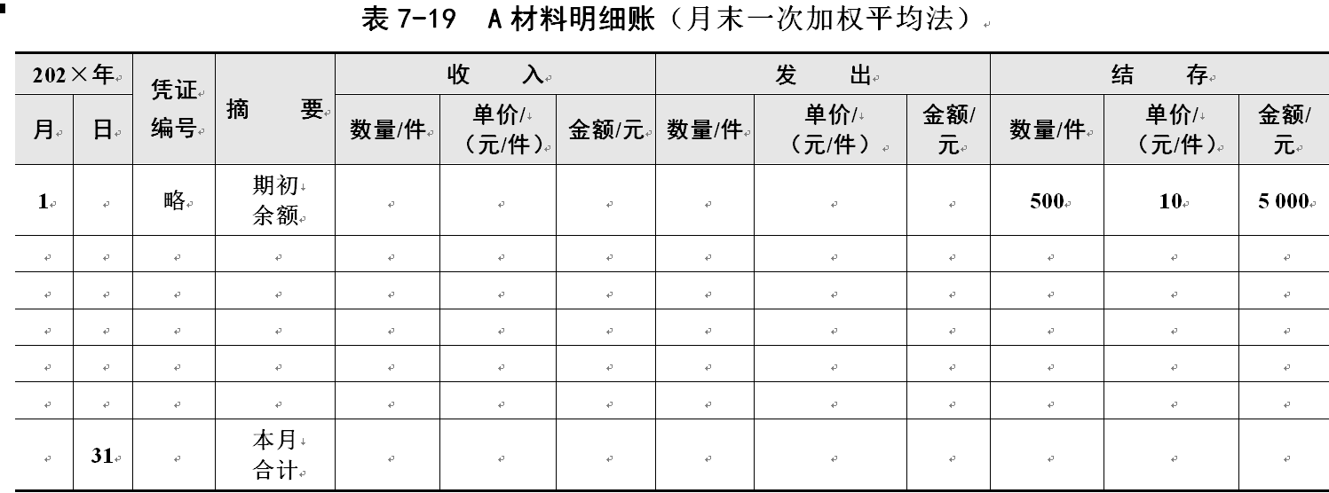
第七章包装成本管理>

Slide 132
【练习7-2】产品包装成本差异分析
第七章包装成本管理>
某包装车间某月乙产品包装作业的相关资料如表7-20所示。试对乙产品包装成本差异按其成本项目作出分析。并将成本差异分析结果编制汇总表，见表7-21。

Slide 133
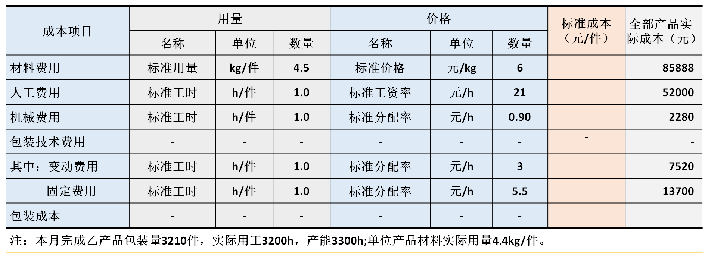
第七章包装成本管理>
表7-20乙产品包装成本资料

Slide 134
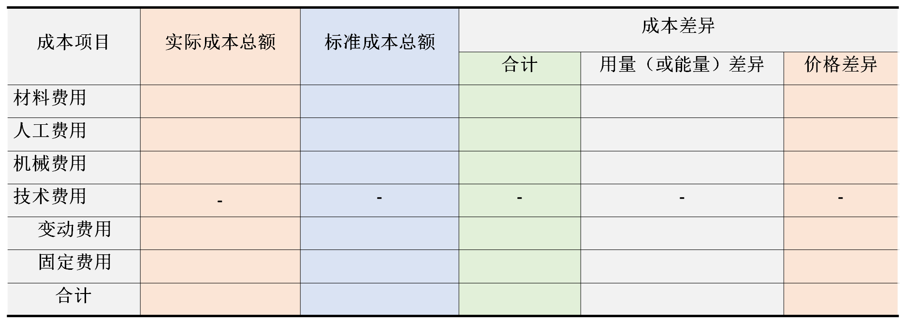
第七章包装成本管理>
表7-21产品包装成本差异分析汇总表

Slide 135


Slide 136



